Slide 1

נתוני שירות התעסוקה השוואת כלל הארץ, מחוז צפון, מחוז דן, מחוז ירושלים, מחוז שרון ועמקים, מחוז דרום
31/08/2021

Slide 2

נתונים כלליים
563,901סך הכל דורשי עבודה בכלל הארץ 137,988סך הכל דורשי עבודה במחוז צפון 147,320סך הכל דורשי עבודה במחוז דן 94,216סך הכל דורשי עבודה במחוז ירושלים 92,700סך הכל דורשי עבודה במחוז שרון ועמקים 91,677סך הכל דורשי עבודה במחוז דרום

Slide 3
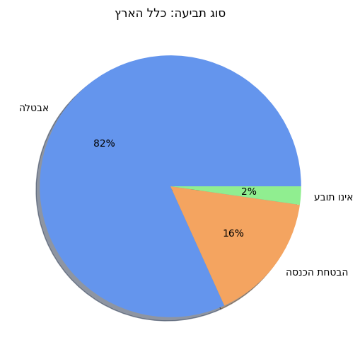
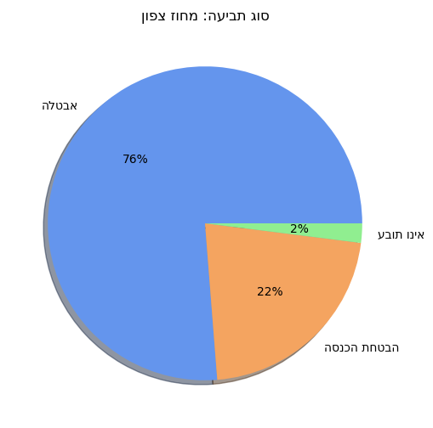
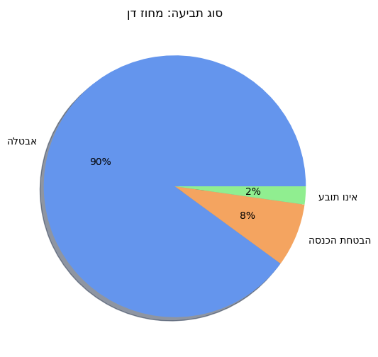
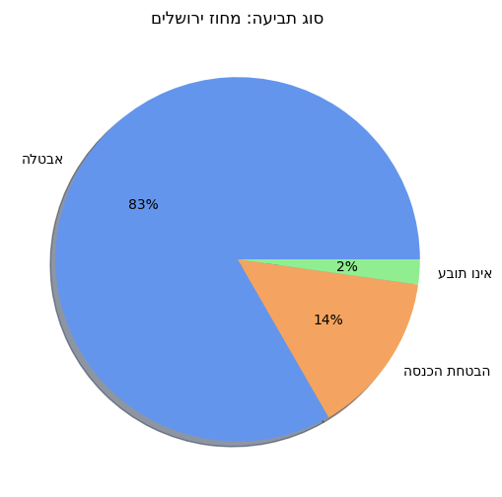
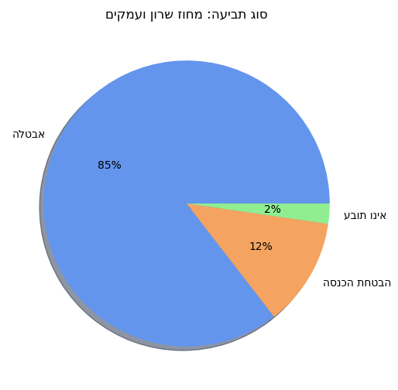
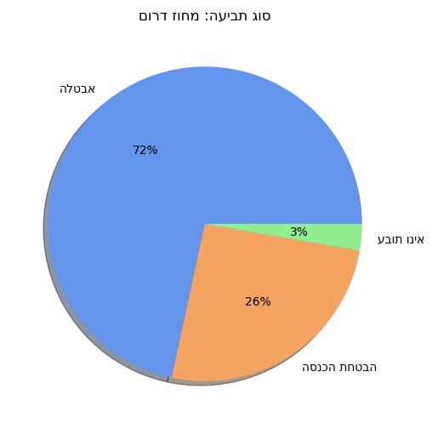
התפלגות סוג תביעה

Slide 4
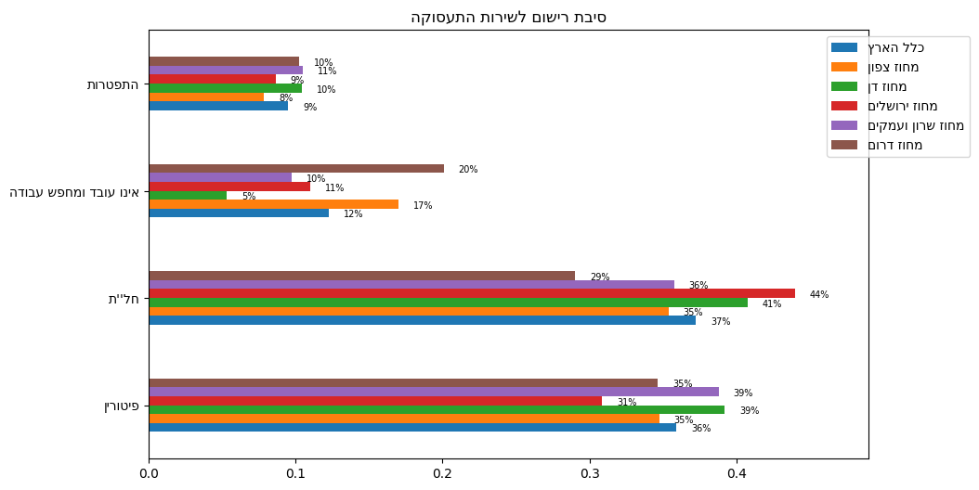
התפלגות סיבת הרישום של דורשי עבודה לשירות

Slide 5
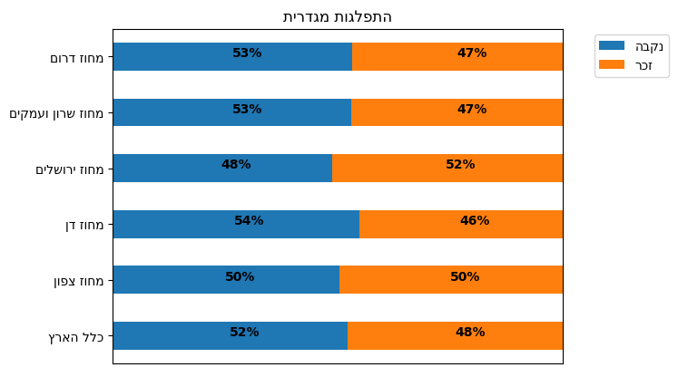
התפלגות מגדרית

Slide 6
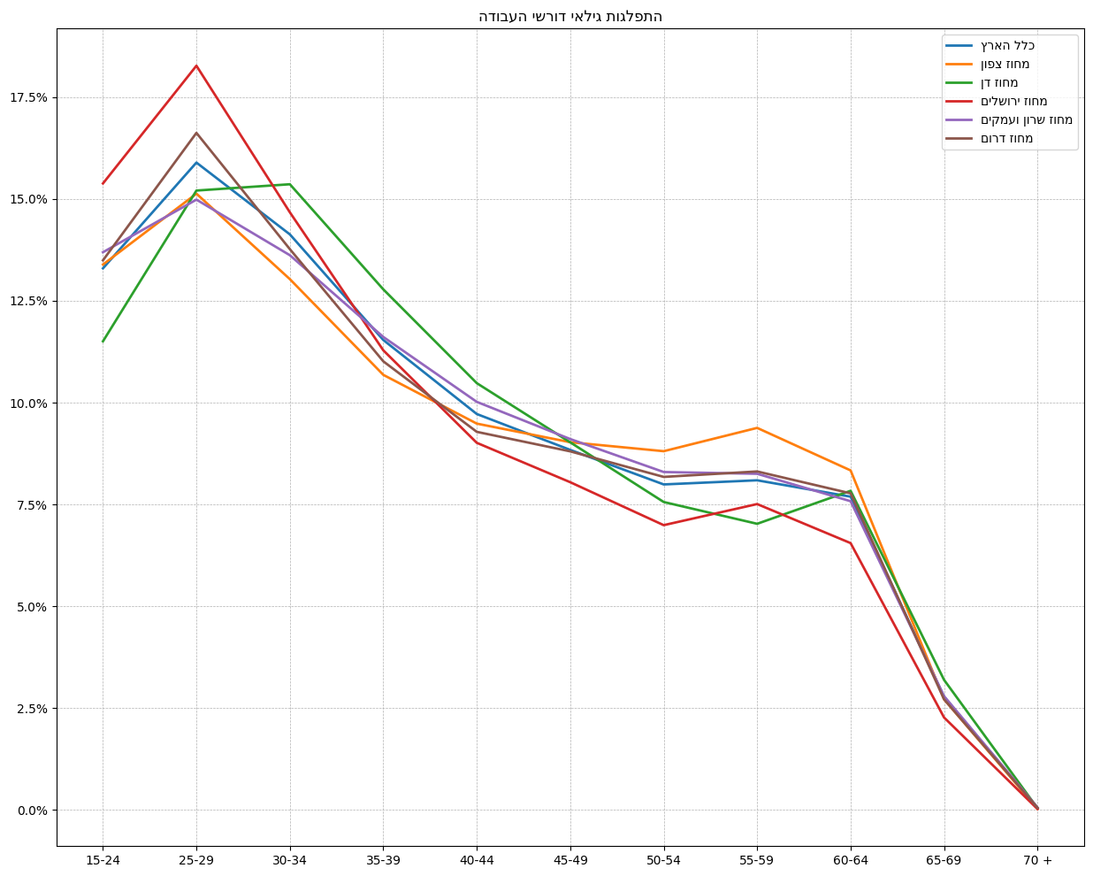
התפלגות הגילאים של דורשי עבודה

Slide 7
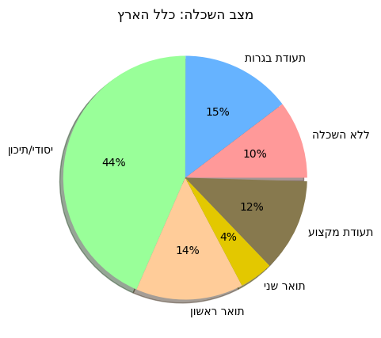
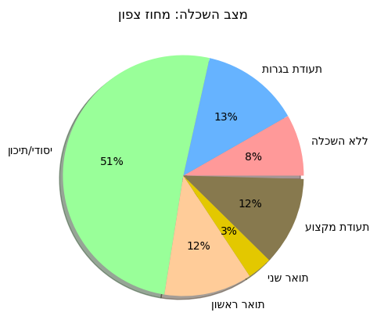
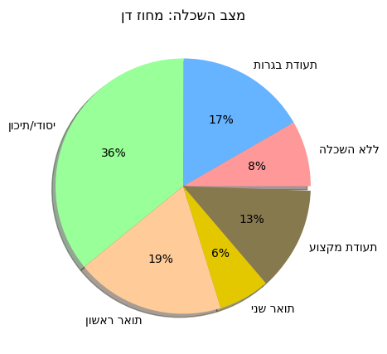
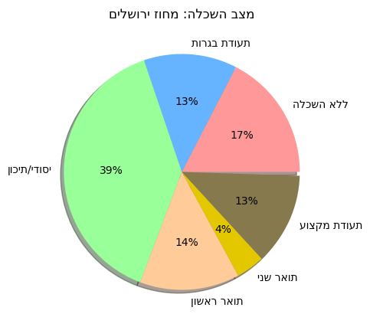
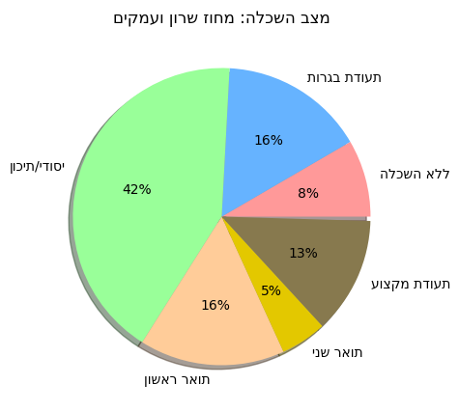
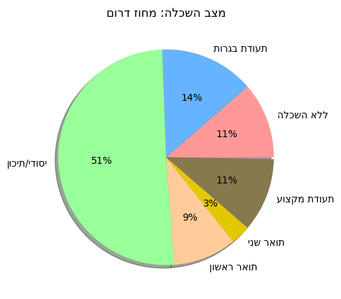
התפלגות רמות ההשכלה של דורשי עבודה

Slide 8
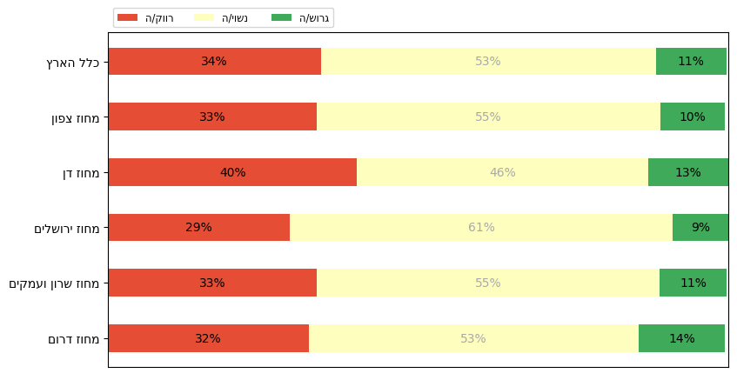
התפלגות מצב משפחתי

Slide 9
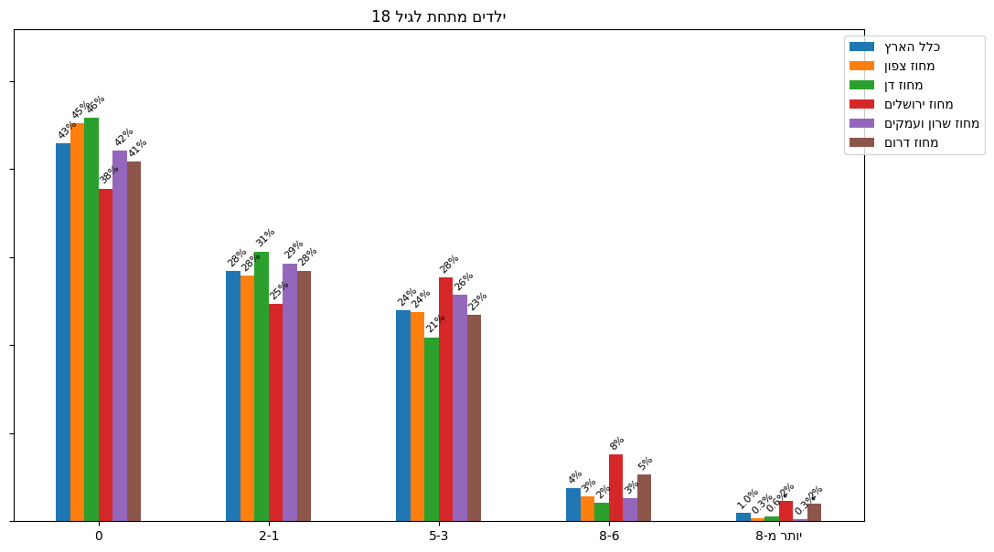
18התפלגות כמות ילדים מתחת לגיל

Slide 10
מקצועות שכיחים במחוז דרום
כמות דרישות | שם המקצוע | דירוג
13248 | לא ידוע | 1
12650 | עובד/ת לא מקצועי | 2
6509 | עובד/ת ניקיון | 3
5796 | מוכר/ת | 4
5382 | פקיד/ה כללי | 5
4950 | סייע/ת / מטפל/ת | 6
4609 | עובד/ת ייצור כללי | 7
4474 | מזכיר/ה | 8
4203 | מטפל/ת סיעודי/ת / מט"ב | 9
3647 | מאבטח/ת / שומר/ת | 10

Slide 11
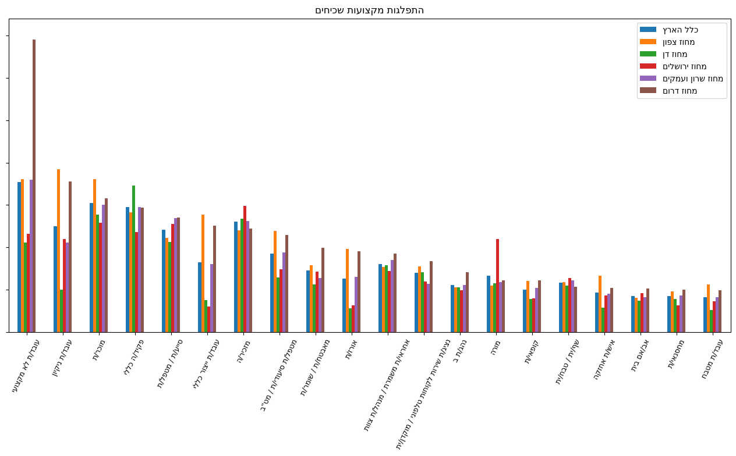
התפלגות משלחי היד - מבט כללי

